Slide 1
Git introduction
Zhaoxiao.xiaofeng@whaley.cn

Slide 2
outlines
Why Git
Git VS. SVN
Using git
Demo
Q&A

Slide 3
Why Git?
现代版本控制的演变，CVS->SVN->Git
分布式开发
Android 和 Linux Kernel 都在使用Git管理代码
拥有最大和最活跃的开源社区(github)
有方便易用的web、图形化及命令行操作工具

Slide 4
Git VS. SVN
Git 是分布式版本控制，SVN是中心化
Git 可以Offline下使用，SVN必须Online下使用
Git 下.git目录，SVN的.svn目录
Git 是元数据方式存储，SVN 是文件
Git 没有全局版本号，SVN有全局版本号

Slide 5
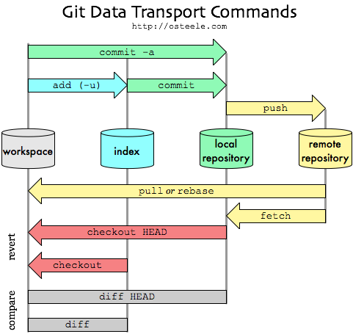
Git 数据模型
Working tree
Index
Commit

Slide 6
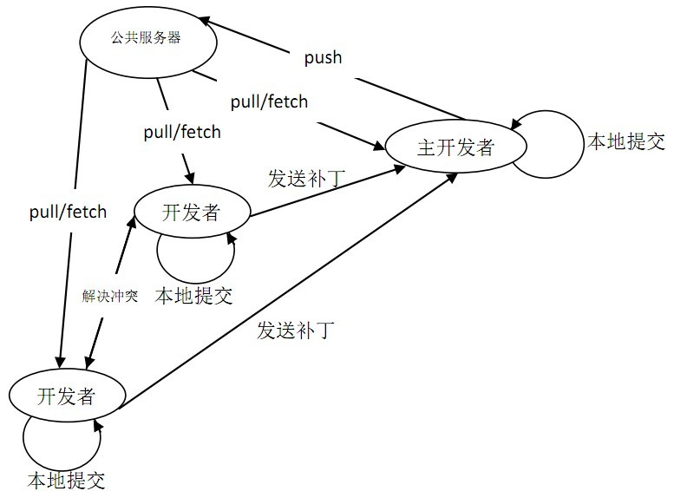
Using Git: 工作模型

Slide 7
准备工作
安装软件, https://help.github.com/articles/set-up-git/
Windows, 安装Git-1.9.5-preview20150319.exe
Linux, 原生有git和open-ssh库
配置
$git config --global user.name ‘zhao.xiaofeng’
$git config --global user.email ‘zhao.xiaofeng@whaley.cn’
生成ssh-key, https://help.github.com/articles/generating-an-ssh-key/
$

Slide 8
初始化及基本操作
git init [path]
创建一个git repo
--bare创建一个无工作目录的纯仓库
可以通过GIT_DIR指定path
git add/rm [filepatterns…]
将文件/目录提交进stage
解决冲突后也应该add
git commit
提交当前stage
使用-m提交log
使用—amend 集成合并提交

Slide 9
状态、日志
git status
检查当前git仓库状态，包含是否文件修改、增加及删除等信息
git log [<branch>]
当前仓库（分支）的提交信息
--patch，可以查看每次提交的patch信息
--decorate, 显示补充的tag相关信息

Slide 10
分支、检出
git branch [branch]
创建一个分支
-a可以列出所有的分支
-r可以列出所有的remote分支
git checkout [<branch> <filepath>]
切换到某个分支
-b可以直接创建一个分支并切换过去

Slide 11
合并
git merge [branch…]
应用branch的changeset到当前分支
可传入多个branch作为参数
git rebase [branch…]
将当前分支与branch的历史进行合并
可传入多个branch作为参数

Slide 12
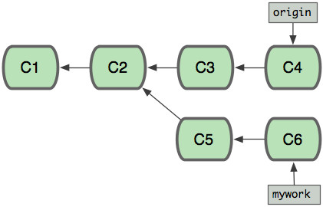
Merge 和 Rebase
分支现状

Slide 13
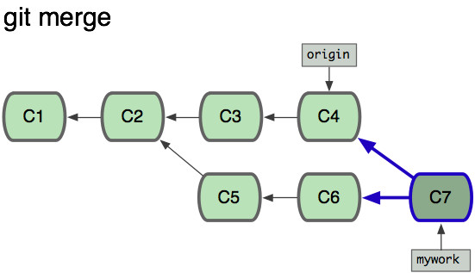
Merge

Slide 14
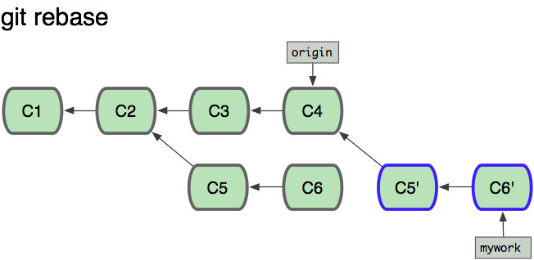
rebase

Slide 15
远程操作
git remote
git remote add name URL
添加一个remote repo
git remote rm name
-v 可以查看所有的remote详情
git clone URL
ssh:// git:// http[s]:// file://
use ssh:// to push

Slide 16
远程操作
git push <remote> <branch>
svn ci
git fetch <remote>
git pull
= >git fetch + git merge

Slide 17
补丁
git format-patch <branch, commit>
生成针对branch/commit的补丁
git am *.patch
git am --skip
git am --continue
git am –abort
git cherry-pick <commit>

Slide 18
其他命令
git tag [commit] （标记）
在.git/refs/tags下创建一个文件指向某个commit
git stash （缓存）
这个命令可以用来将未提交的内容压栈，然后恢复到未修改的模样
git stash save
git stash pop

Slide 19
分支模型
zhaoxiaofeng
lizhiguang
develop
release
hotfixes
ota
v0.1
v0.3
v0.8
v1.0

Slide 20
演示开始

Slide 21
Q&A

Slide 22
End, Thanks

